Slide 1
Redes de Computadores
Rogério A. Casagrande roc@unesc.net

Slide 2
Quem sou eu?
  Graduação Ciência da Computação UFSC 1987
    Cecrisa, Sicurezza, SATC, UNESC
  Especialização Informática UNISUL 1997
    Implantação e Coordenação Curso
  Mestrado em Computação UFRGS 2001
  Doutorado Eng. Automação UFSC 2014

Slide 3
Conceitos básicos
O que são as redes? Por que são necessárias?
Redes cliente/servidor x ponto-a-ponto
Topologias
Meios de transmissão
Protocolos de rede
Interconexão de Redes

Slide 4
O que são as redes de computadores?
O que são as redes de computadores? Por que são necessárias?
Computador: ferramenta para manipular informação
Redes: aumentam as possibilidades de uso do computador
  troca e compartilhamento de informações
  preservação e proteção da informação
  compartilhamento de hardware e software

Slide 5
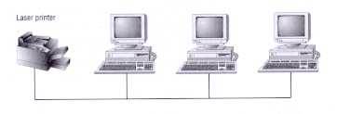
A rede - LAN
O que são as redes de computadores? Por que são necessárias?
Rede de pequeno porte
  limitada a uma sala, prédio, Campus, alguns Km
Intercâmbio de informações e compartilhamento de recursos

Slide 6
A rede - LAN
O que são as redes de computadores? Por que são necessárias?
Normalmente, é de uma única organização
  todos os dispositivos estão acessíveis ao gerente da organização
Taxas de transmissão são maiores do que as encontradas nas WANs
Tradicionalmente, utilizam de mecanismos de broadcast para realizar transmissão

Slide 7
A rede - WAN
O que são as redes de computadores? Por que são necessárias?
Algumas empresas abrangem uma vasta região (cidade, estado, país, continente)
  bancos, empresas grande porte
WAN consiste de um conjunto de nós interconectados
A função destes nós é prover facilidades de comutação para transportar dados de nodo a nodo até alcançar o destino

Slide 8
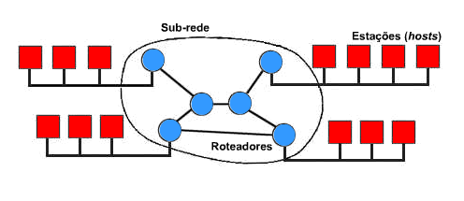
A rede - WAN
O que são as redes de computadores? Por que são necessárias?
Links: canais telefônicos,satélite,fibra, rádio...

Slide 9
Redes cliente/servidor x ponto-a-ponto
Redes cliente/servidor x ponto-a-ponto
Três papéis podem ser desempenhados pelos computadores de uma rede:
  cliente: usa mas não provê recursos de rede
  servidor: apenas provê recursos de rede
  peer: usa e provê recursos de rede
O papel desempenhado pelos computadores de uma rede permite classificá-la como:
  cliente/servidor, ponto-a-ponto, híbrida

Slide 10
Redes cliente/servidor
Redes cliente/servidor x ponto-a-ponto
Definidas pela presença de servidores que provêm recursos, segurança e administração da rede
Dividem as tarefas de processamento entre clientes e servidores
  clientes requisitam serviços (armazenamento de arquivos, impressão)
  servidores atendem a essas requisições

Slide 11
Redes cliente/servidor - vantagens
Redes cliente/servidor x ponto-a-ponto
Segurança centralizada
Armazenamento centralizado
  permite que os usuários trabalhem a partir de um mesmo conjunto de dados
  facilita a realização de backup
Possibilidade de compartilhar equipamentos
Servidores dedicados “otimizados”

Slide 12
Redes cliente/servidor - vantagens
Redes cliente/servidor x ponto-a-ponto
Segurança menos intrusiva
  uma única senha permite o acesso a todos os recursos compartilhados da rede
Libera os usuários da tarefa de gerenciar o compartilhamento dos recursos
Fácil gerenciamento de um grande número de usuários
Organização central

Slide 13
Redes cliente/servidor - desvantagens
Redes cliente/servidor x ponto-a-ponto
Hardware dedicado de maior custo
Sistema operacional de rede
Necessidade de um administrador

Slide 14
Redes ponto-a-ponto
Redes cliente/servidor x ponto-a-ponto
Definidas pela ausência de um controle centralizado sobre a rede
Não há servidores
Usuários simplesmente compartilham recursos (discos, impressoras)
  qualquer pessoa pode acessar desde que conheça a senha do compartilhamento

Slide 15
Redes ponto-a-ponto - vantagens
Redes cliente/servidor x ponto-a-ponto
Não é necessário investir em hardware e software para o servidor
Configuração fácil
Administrador de rede não é necessário
Usuários controlam os compartilhamentos
Computadores não dependem de outros para operar
Custo reduzido para redes pequenas

Slide 16
Redes ponto-a-ponto - desvantagens
Redes cliente/servidor x ponto-a-ponto
Carga adicional nos computadores devido ao compartilhamento de recursos
Computadores não conseguem manipular tantas conexões como os servidores
Falta de organização central
  dificuldade em encontrar as informações
Não há ponto central para armazenamento

Slide 17
Redes ponto-a-ponto - desvantagens
Redes cliente/servidor x ponto-a-ponto
Usuários devem administrar seus computadores
Segurança intrusiva e fraca
Falta de gerenciamento centralizado
  dificuldade em gerenciar redes grandes

Slide 18
Redes híbridas
Redes cliente/servidor x ponto-a-ponto
São constituídas pelos três tipos de computador: cliente, servidor e peer
Domínios e grupos de trabalho
  maioria dos recursos localizados nos servidores
  usuários podem acessar qualquer recurso compartilhado pelos computadores do grupo de trabalho

Slide 19
Topologias de redes
Topologias de redes
A topologia de uma rede se refere à forma como as ligações são feitas
Cada uma delas apresenta vantagens e desvantagens
As topologias mais comuns são: barramento, estrela, anel, totalmente ligada e parcialmente ligada

Slide 20
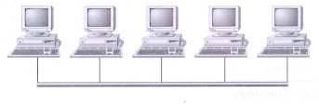
Topologia em barramento
Topologias de redes
Todas as estações se ligam ao mesmo meio de transmissão
Não há dispositivos para propagar o sinal de computador a computador ou amplificá-lo  topologia passiva

Slide 21
Topologia em barramento
Topologias de redes
Apenas um computador pode transmitir de cada vez
  número de computadores ligados ao cabo afeta a velocidade da rede
Necessidade de terminadores
Caso se queira chegar a distâncias maiores que a máxima permitida, repetidores serão necessários

Slide 22
Topologia em barramento - vantagens
Topologias de redes
Simplicidade
Confiabilidade (redes bem pequenas)
Requer a menor quantidade de cabo
Fácil de estender

Slide 23
Topologia em barramento - desvantagens
Topologias de redes
Elevado tráfego torna o barramento lento
Cada conector enfraquece o sinal
  um número elevado de conectores ao longo do barramento pode prejudicar a transmissão
Rede inoperante:
  defeito em um computador ou conexão
  ao adicionar ou substituir uma estação
Difícil detectar problemas

Slide 24
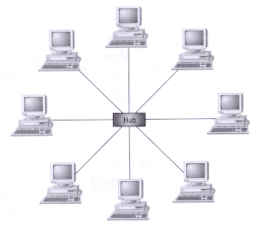
Topologia em estrela
Topologias de redes
Todos os cabos vão dos computadores para um dispositivo central (hub)

Slide 25
Topologia em estrela
Topologias de redes
Cada computador se comunica com um hub, que direciona a mensagem para:
  todos os outros computadores (rede estrela broadcast)
  apenas para o computador destino (rede estrela comutada)

Slide 26
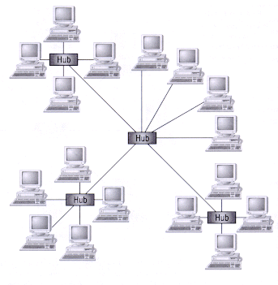
Topologia em estrela
Topologias de redes
Para expandir a rede, pode-se ligar outro hub no local onde se ligaria um computador

Slide 27
Topologia em estrela - vantagens
Topologias de redes
É fácil modificar ou adicionar novos computadores à rede, sem afetar os demais
O centro de uma rede em estrela é um bom local para diagnosticar falhas
Falhas em um computador não afetam os demais

Slide 28
Topologia em estrela - desvantagens
Topologias de redes
Se o hub central falha, toda a rede falha
Custo mais elevado: cabos e hubs

Slide 29
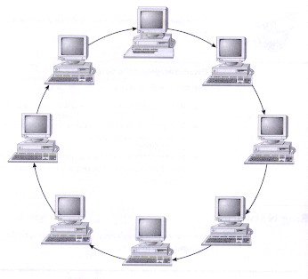
Topologia em anel
Topologias de redes
Cada computador está conectado ao próximo e retransmite a ele o que recebeu do anterior  topologia ativa

Slide 30
Topologia em anel
Topologias de redes
Um pequeno quadro contendo a permissão livre circula pelo anel. Ao querer transmitir, a estação espera pela permissão livre
  ao recebê-la, a estação altera o padrão para permissão ocupada e transmite seus dados logo a seguir
  a estação transmissora é responsável pela retirada de sua mensagem do anel e pela inserção de nova permissão livre

Slide 31
Topologia em anel - vantagens
Topologias de redes
Nenhum computador consegue monopolizar a rede
Degradação da rede ocorre de forma gradual

Slide 32
Topologia em anel - desvantagens
Topologias de redes
Falha em um computador afeta toda a rede
Difícil detectar problemas
Modificar ou adicionar novos computadores à rede significa torná-la inoperante

Slide 33
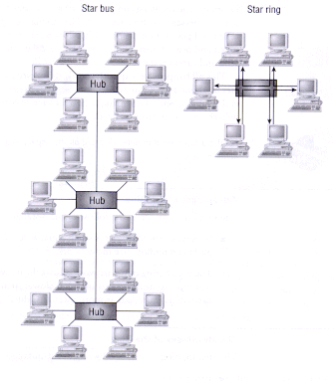
Estrela-barramento e estrela-anel
Topologias de redes
Estrela-barramento:
  se o hub falha, computadores ligados a ele ficam isolados e a rede passa a operar em dois segmentos
Estrela-anel:
  top. física: estrela
  top. lógica: anel
  tolerância a falhas

Slide 34
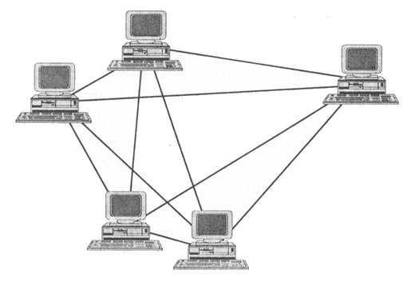
Topologia totalmente ligada
Topologias de redes
Todas as estações são interligadas duas a duas entre si através de um caminho físico dedicado
  apresenta um alto grau de paralelismo

Slide 35
Topologia totalmente ligada
Topologias de redes
quase sempre impraticável pelo alto custo gasto em equipamentos como cabos e hardware específico

Slide 36
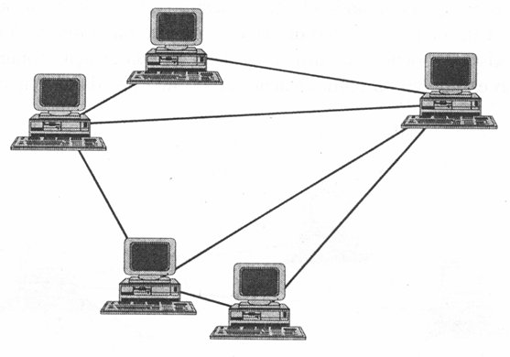
Topologia parcialmente ligada
Topologias de redes
Nem todas as ligações entre pares de estações estão presentes
  existem caminhos alternativos que podem ser utilizados em casos de falhas ou congestionamento em determinadas rotas

Slide 37
Meios de transmissão
Meios de transmissão
Diferem entre si com relação a vários fatores:
  capacidade
  imunidade a interferência eletromagnética
  custo
  instalação
  atenuação

Slide 38
Meios de transmissão
Meios de transmissão
Meios de transmissão guiados:
  par trançado
  cabo coaxial
  fibra ótica
Meios de transmissão não guiados:
  infravermelho
  enlaces de satélites
  microondas

Slide 39

Par trançado
Meios de transmissão
Dois fios são enrolados em espiral
  reduzir a interferência e manter constantes as propriedades elétricas do meio
Podem ser:
  blindados (STP - Shielded Twisted Pair)
  não blindados (UTP - Unshielded Twisted Pair)

Slide 40

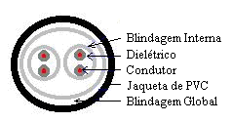
Par trançado blindado - STP
Meios de transmissão
Cada par é envolvido por uma blindagem
  maior imunidade à interferência do que o UTP
Utilizado em redes Token Ring

Slide 41
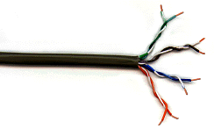
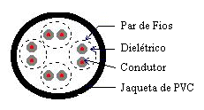
Par trançado não blindado - UTP
Meios de transmissão
Agrupados em cabos de vários pares UTP, os cabos telefônicos são o meio mais utilizado ainda hoje para a transmissão de voz e dados

Slide 42
Par trançado não blindado - UTP
Meios de transmissão
Podem variar em relação a diversas características: calibre do fio, isolante, cobertura, capacidade de pares
Categorização: UTP 1,2,3,4,5,6, 6e..

Slide 43
Par trançado não blindado - UTP
Meios de transmissão
A ligação de nós ao cabo é bastante simples e, portanto, de baixo custo
Utilização
  ligações ponto a ponto entre terminais e computadores
  ligações entre estações da rede e o meio de transmissão
Utilizado em redes Ethernet

Slide 44

Cabo coaxial
Meios de transmissão
Constituído de um condutor interno circundado por um condutor externo, tendo, entre os condutores, um dielétrico que os separa. O condutor externo é circundado por outra camada isolante
1 Capa plástica protetora
2 Malha condutora
3 Camada isolante
4 Fio de cobre
1 2 3 4

Slide 45
Cabo coaxial
Meios de transmissão
Alguns tipos de cabos coaxiais
  coaxial de 50 ohms para transmissão digital na banda básica (coaxial grosso e coaxial fino)
  coaxial de 75 ohms para transmissão analógica em banda larga
Comparado ao par trançado, tanto o cabo coaxial como as interfaces para ligação são mais caras

Slide 46
Cabo coaxial
Meios de transmissão
Utilização
  TV a cabo  75 ohms
  redes locais  50 ohms

Slide 47
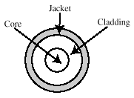

Fibra ótica
Meios de transmissão
São fibras muito finas feitas de sílica fundida, fibra de vidro ou plástico, capazes de transportar sinais de luz
Uma fibra ótica é cilíndrica e tem três camadas concêntricas: núcleo, casca e jaqueta

Slide 48
Fibra ótica
Meios de transmissão
O que permite que a luz siga o percurso da fibra sem escapar é o fenômeno da refração
Vantagens da fibra ótica em relação aos meios metálicos:
  segurança: utilização de sinais de luz e não elétricos
  confiabilidade: imunidade à interferência elétrica

Slide 49
Fibra ótica
Meios de transmissão
Vantagens da fibra (cont.):
  maior largura de banda
  menor peso e tamanho
  menor atenuação
Desvantagens:
  dificuldade de junção de duas fibras
  fibras óticas não podem sofrer dobras acentuadas

Slide 50
Fibra ótica
Meios de transmissão
Dois tipos de fibra: monomodo e multimodo
  modo: feixe de raios luminosos entrando na fibra com um determinado ângulo em relação ao seu eixo
Multimodo
  múltiplos feixes de luz podem entrar na fibra em diferentes ângulos acima do ângulo crítico

Slide 51
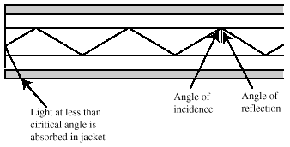
Fibra ótica
Meios de transmissão
Multimodo (cont.)
  o comprimento do caminho percorrido por cada modo propagado é diferente, criando um atraso entre eles (dispersão modal ou espalhamento de pulso)

Slide 52

Fibra ótica
Meios de transmissão
Monomodo
  diâmetro do núcleo é reduzido para as dimensões de um comprimento de onda
  a fibra atua como um guia de ondas, permitindo a propagação de um único modo de luz paralelo ao eixo

Slide 53
Fibra ótica
Meios de transmissão
Monomodo (cont.)
  com isso, evita-se a dispersão modal e os sistemas monomodo têm maior capacidade (velocidades mais altas)
Fonte de luz
  fibras multimodo: LEDS (diodos emissores de luz)
  fibras monomodo: diodos de injeção a laser (altamente direcionais)

Slide 54
Fibra ótica
Meios de transmissão
Utilização
  troncos telefônicos de longa distância
  troncos metropolitanos
  na medida em que a rede telefônica evolui para RDSI, a fibra ótica tende a ser mais empregada na linha do assinante
  redes locais, com velocidades de 100/1000/10000 Mbps

Slide 55
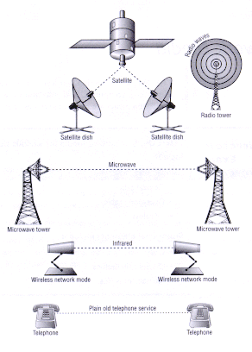
Comunicação sem fio
Meios de transmissão
Baseados na propagação de ondas eletromagnéticas no espaço livre
  ondas curtas
  microondas
  satélites geoestacionários

Slide 56
Conceito de protocolo
Protocolos de rede
Regras que definem os formatos das mensagens de controle da comunicação
Em sistemas de comunicação existem mensagens de controle desta comunicação além dos dados que se quer enviar
  análogo ao sistema postal

Slide 57

Conceito de protocolo
Protocolos de rede
Alô
Alô
Envie arquivo
A
Qual?
B
Arquivo A
Envia arquivo A
OK
Algo mais?
Não
Tchau
Tchau

Slide 58
Conceito de protocolo
Protocolos de rede
Para um protocolo funcionar
  atender a todas as funções necessárias
  que as duas máquinas ou entidades entendam as mensagens recebidas
  que respondam da mesma forma às mensagens
Capacidade de transmissão é dividida entre sinalização e informação

Slide 59
Protocolos hierárquicos
Protocolos de rede
Redes de computadores modernas
  organizadas de uma forma estruturada
  componentes hierarquizados em camadas
Por que?
  isolar as camadas superiores dos detalhes de implementação dos níveis inferiores
  possibilitar a substituição da implementação de uma camada por outra

Slide 60


Protocolos hierárquicos
Protocolos de rede
I like rabbits
mensagem
J'aime les lapins
3
filósofo
L: holandês
Ik hou van konijnen
Informação para o tradutor remoto
L: holandês
Ik hou van konijnen
2
tradutor
Fax # ---
L: holandês
Ik hou van konijnen
Informação para a secretária remota
Fax # ---
L: holandês
Ik hou van konijnen
1
secretária

Slide 61
Redes locais
Padrão IEEE 802.3
  rede em barra, utilizando CSMA/CD como método de acesso
Padrão IEEE 802.4
  rede em barra, utilizando passagem de permissão como método de acesso
Padrão IEEE 802.5
  rede em anel, utilizando passagem de permissão como método de acesso
Padrão IEEE 802.11a/b/g/n/ac
  Wireless (Redes sem fio)

Slide 62

Rede Ethernet
Rede Ethernet
Topologia: barramento ou barramento-estrela
Velocidade: 10 Mbps
Controle de acesso ao meio: CSMA/CD

Slide 63
Rede Ethernet - cabeamento
Rede Ethernet
Disponível para vários tipos de cabeamento:
  10Base5
  10Base2
  10BaseT
  10BaseFL
sinalização em banda Base
10 Mbps
10Base5
500 m

Slide 64
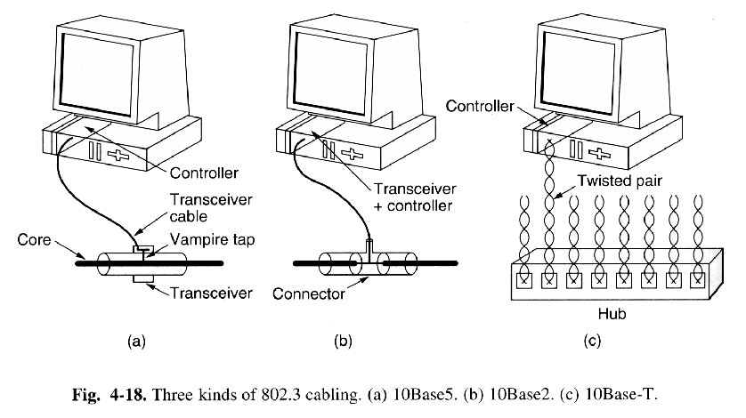
Rede Ethernet - cabeamento
Rede Ethernet

Slide 65
Rede Ethernet - 10Base5
Rede Ethernet
Meio: coaxial grosso  50 ohms
  cabo é marcado a cada 2,5 m
Conectores: vampire taps
  necessidade de terminadores
Tamanho máximo do segmento: 500 m
Número máximo de taps: 100
Número máximo de segmentos: 5
Número máximo de segmentos com nodos: 3

Slide 66
Rede Ethernet - 10Base5
Rede Ethernet
Distância mínima entre taps: 2,5 m
Número máximo de repetidores: 4
Comprimento máximo com repetidores: ?
Bom para backbones
Desvantagens:
  tamanho grande
  custo elevado
  forma de conexão

Slide 67
Rede Ethernet - 10Base2
Rede Ethernet
Meio: coaxial fino  50 ohms
Conectores: BNC, T
  necessidade de terminadores
Tamanho máximo do segmento: 185 m
Número máximo de nodos por segmento: 30
Número máximo de segmentos: 5
Número máximo de segmentos com nodos: 3

Slide 68
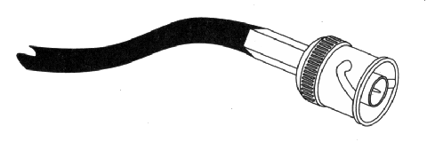
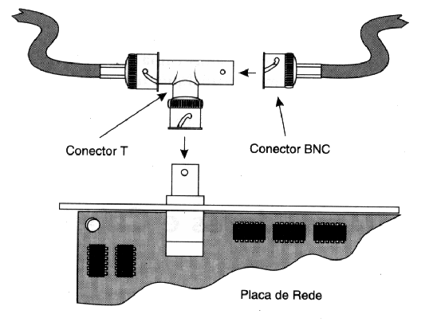
Rede Ethernet - 10Base2
Rede Ethernet
Número máximo de repetidores: 4
Comprimento máximo com repetidores: ?
Desvantagens:
  custo dos cabos
  (comparado com UTP)
  custo dos conectores
  (comparado com UTP)
  pouca confiabilidade

Slide 69
Rede Ethernet - 10BaseT
Rede Ethernet
Meio: UTP
Conectores: RJ-45
Tamanho máximo do segmento: 100 m
Número máximo de nodos por segmento: 2
Número máximo de segmentos: 1024
Número máximo de segmentos com nodos: 1024

Slide 70
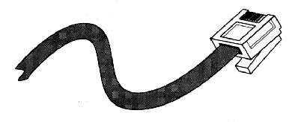
Rede Ethernet - 10BaseT
Rede Ethernet
Número máximo de hubs cascateados: 4
Topologia física: estrela
Topologia lógica: barramento
Vantagens:
  facilidade de manutenção

Slide 71
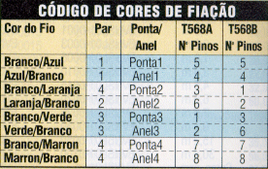
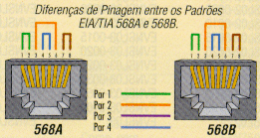
Rede Ethernet - 10BaseT
Rede Ethernet
Pinagem do conector RJ-45

Slide 72
Rede Ethernet - 10BaseFL
Rede Ethernet
Meio: fibra ótica
Tamanho máximo do segmento: 2000 m
Número máximo de nodos por segmento: 2
Número máximo de segmentos: 1024
Número máximo de segmentos com nodos: 1024

Slide 73
Rede Ethernet - 10BaseFL
Rede Ethernet
Número máximo de nodos por rede: 1024
Número máximo de hubs cascateados: 4
Bom para backbones

Slide 74
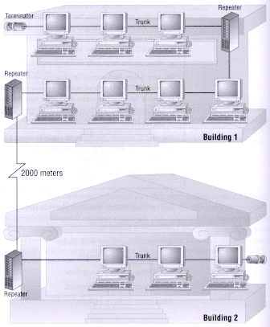
Rede Ethernet - 10BaseFL
Rede Ethernet

Slide 75
Rede Fast Ethernet (802.3u)
Rede Fast Ethernet
Aprimoramento da rede Ethernet
Velocidade: 100 Mbps
Topologia: barramento-estrela
Três tipos de mídia:
  100BaseT4: quatro pares cat. 3, 4 ou 5
  100BaseTX: dois pares cat. 5
  100BaseFX: dois cabos de fibra ótica

Slide 76
Redes Gigabit Ethernet (802.3z)
Compatível com 10/100BaseT
Velocidade: 1Gbps
Quatro tipos de mídia:
  1000BaseCX: Coaxial (25 m)
  1000BaseSX: Fibra (550m)
  1000BaseLX: Fibra (5000m)
  1000BaseT: Par-Trançado (100m)

Slide 77
Redes Wireless (802.11a,b,g,n,ac)
Redes sem fio
Topologia Dinâmica
Não estão sempre conectados
11, 54, 300 Mbps
244 metros interno
45 km externo (antenas)

Slide 78
Interligando LANs
Interconexão de redes locais
Repetidores
Pontes
Switches
Roteadores

Slide 79
Interconexão de redes locais
Interconexão de redes locais
Existência de diferentes padrões de rede
  necessidade de conectá-los
Interconexão pode ocorrer em diferentes âmbitos
  LAN-LAN: gerente de um determinado setor de uma empresa (com uma rede Ethernet) querendo ver os gráficos de produção gerados a partir das estações da linha de montagem (Token Bus)

Slide 80
Interconexão de redes locais
Interconexão de redes locais
Interconexão pode ocorrer em diferentes âmbitos (cont.)
  LAN-WAN
  WAN-WAN

Slide 81
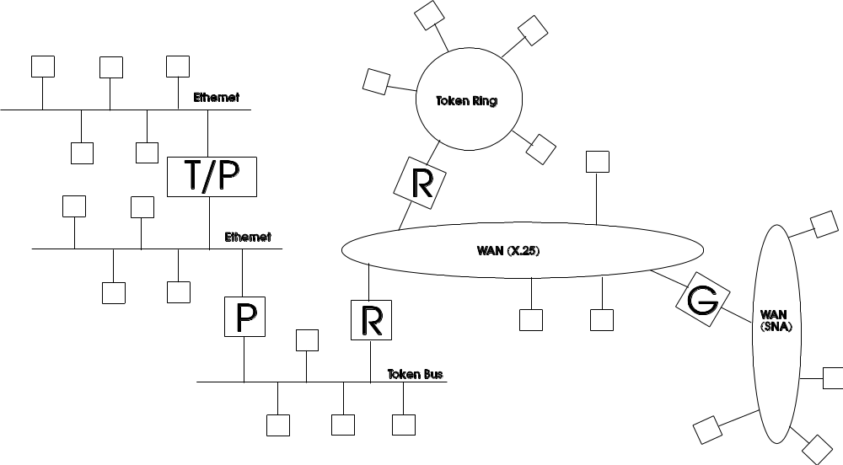
Interconexão de redes locais
Interconexão de redes locais

Slide 82
Repetidores
Repetidores
Equipamentos que amplificam sinais elétricos
Não fazem tratamento algum à informação que passa através dele
Utilizados quando se tem cabos muito longos
  potência do sinal não é suficiente para fornecer a corrente necessária por toda a extensão do cabo

Slide 83
Repetidores
Repetidores
Permite conectar dois segmentos da rede
Trabalham diretamente no nível físico
  só podem ser utilizados para interligar segmentos de rede iguais (Ethernet-Ethernet, por exemplo)

Slide 84
Pontes (Bridges)
Pontes
Interligação de duas redes locais
  que utilizem o mesmo protocolo de enlace
  que utilizem protocolos de nível de enlace diferentes
Interligação de segmentos de uma mesma rede local
Armazenamento dos quadros e transmissão para o outro segmento somente se o quadro for a ele destinado
  caso contrário, a ponte descarta o quadro

Slide 85
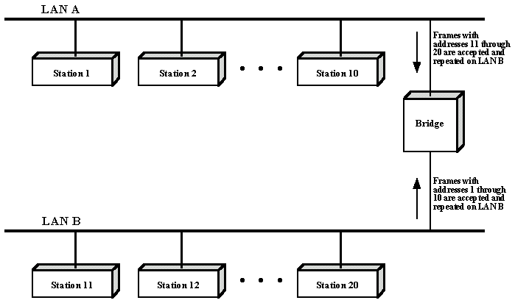
Pontes (Bridges)
Pontes

Slide 86
Benefícios da utilização de pontes
Pontes
Diminuição do número de colisões da rede
  diminuição da carga total da rede
  melhoria no desempenho das aplicações
Possível solução para o problema da distância entre as estações de uma LAN
  distância entre a primeira e a última estação é muito grande
Isolamento de informações (segurança)

Slide 87
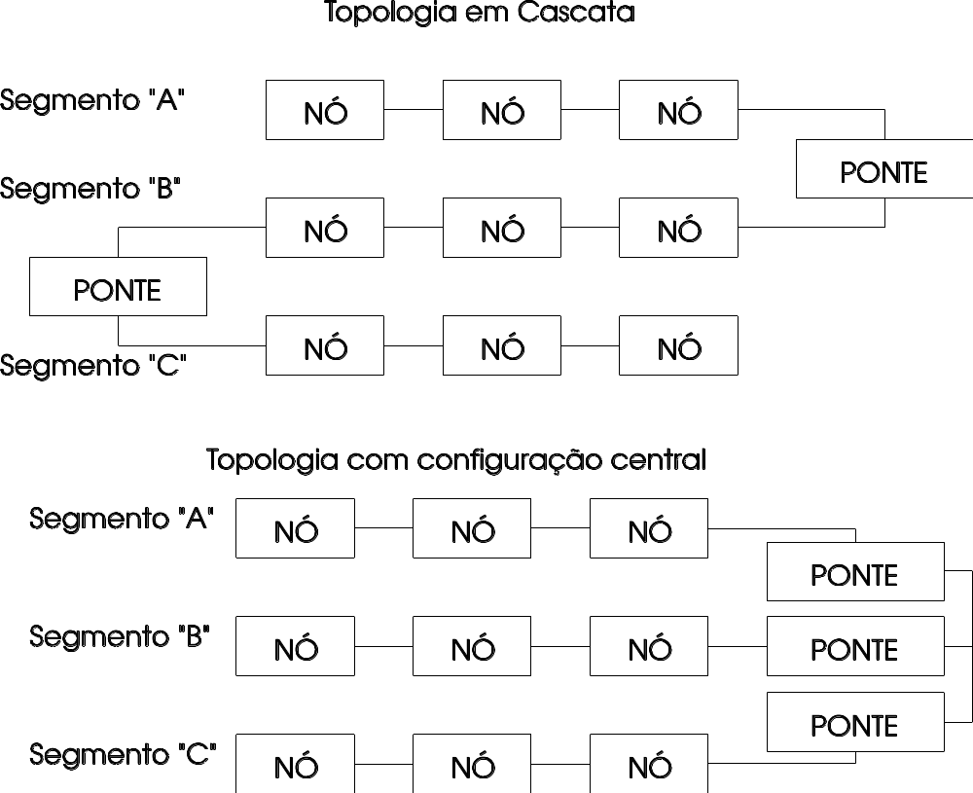
Topologias possíveis
Pontes

Slide 88
Topologias possíveis
Pontes
Cascata
  requer menos equipamentos
  precisa transportar todos os dados de um segmento A de rede local para o segmento B para chegar ao segmento C
Configuração central
  reduz a carga total de tráfego
Estrela
  ponte multiporta para ligar vários segmentos

Slide 89
Switches
Switches
Permitem a interconexão entre máquinas diretamente
  simulação de uma ligação ponto-a-ponto
  vantagem em relação aos hubs, pois estes somente conseguem fazer conexão do tipo broadcast
Rede local com hub central
  os 10 Mbps da Ethernet são compartilhados por todas as estações, provocando colisões

Slide 90
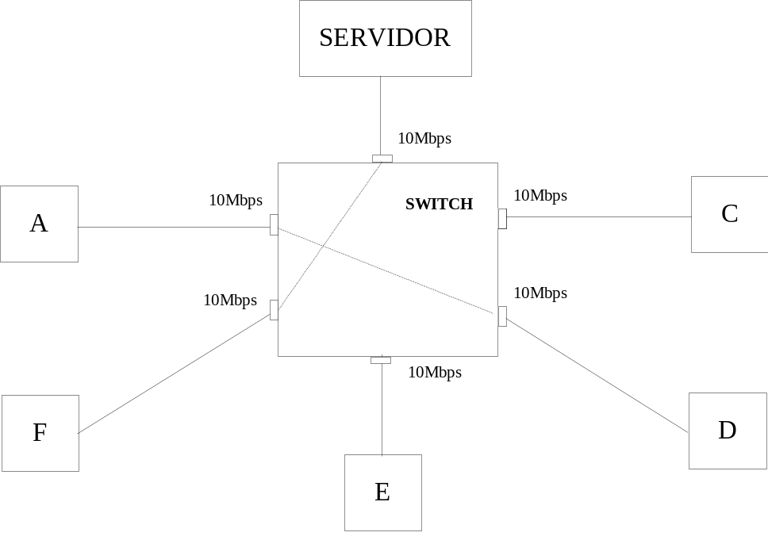
Switches
Switches
Rede local com hub central (continuação)
  utilizando-se um switch no lugar do hub, a largura de banda é dedicada entre as estações

Slide 91
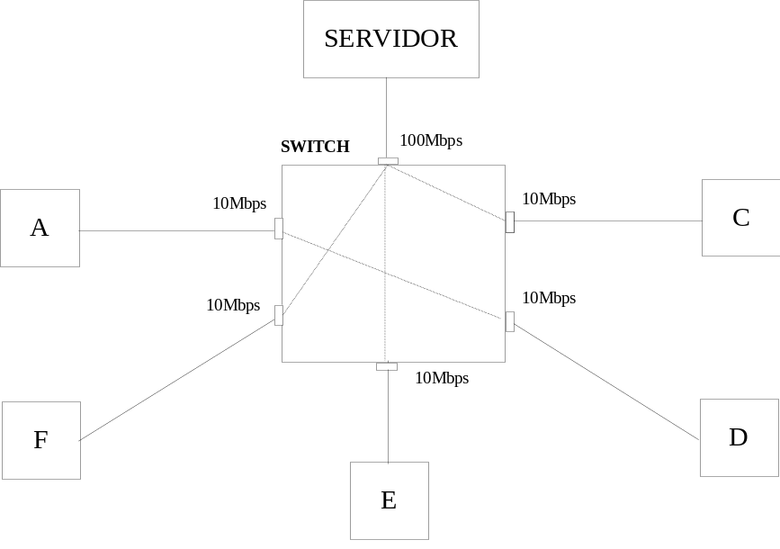
Switches
Switches
Existem switches com portas de diferentes velocidades
  resolve problema de gargalo de acesso ao servidor

Slide 92

Roteadores
Roteadores
Por que não usar pontes ou switches?
  tecnologias de rede muito distintas
  formatos de endereçamento incompatíveis
  pontes e switches não bloqueiam broadcasts
Interligação de redes heterogêneas via roteador

Slide 93
Roteadores
Roteadores
Utilizados normalmente para interligar redes locais com redes de longa distância
Pela complexidade dos protocolos tratados são mais lentos que as pontes
Não são transparentes como as pontes
  estações de um determinado segmento de rede local devem endereçar especificamente o roteador

